Slide 1
Temporal Modeling Matters: A Novel Temporal Emotional Modeling Approach for Speech Emotion Recognition
2022/11/14

Slide 2
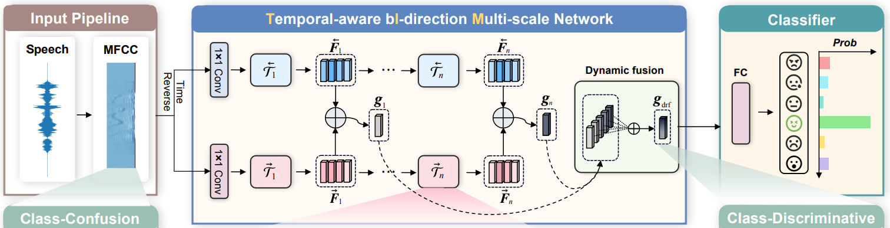
Network Architecture
Notes:
一般 learning rate 都會根據 batch size 做一些 scale 的操作。這裏用的是lr x batch_size / 256」。
Learning rate 小 under-fitting
Learning rate 大 unstable

Slide 3
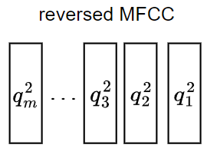
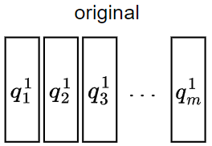
Temporal-aware block
Notes:
一般 learning rate 都會根據 batch size 做一些 scale 的操作。這裏用的是lr x batch_size / 256」。
Learning rate 小 under-fitting
Learning rate 大 unstable

Slide 4
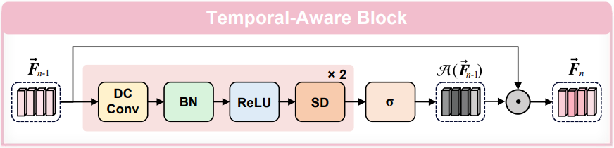
Temporal-aware block
Dilated Causal Convolution
Sigmoid
Spatial Dropout
element-wise production
Notes:
一般 learning rate 都會根據 batch size 做一些 scale 的操作。這裏用的是lr x batch_size / 256」。
Learning rate 小 under-fitting
Learning rate 大 unstable

Slide 5
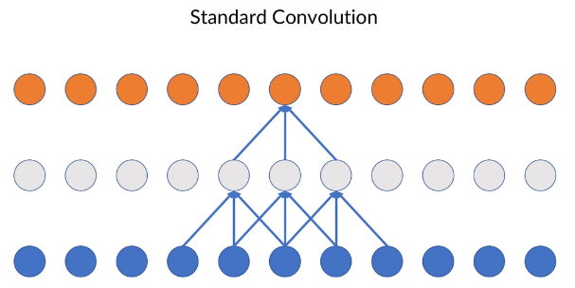
Casual Convolution
Notes:
一般 learning rate 都會根據 batch size 做一些 scale 的操作。這裏用的是lr x batch_size / 256」。
Learning rate 小 under-fitting
Learning rate 大 unstable

Slide 6
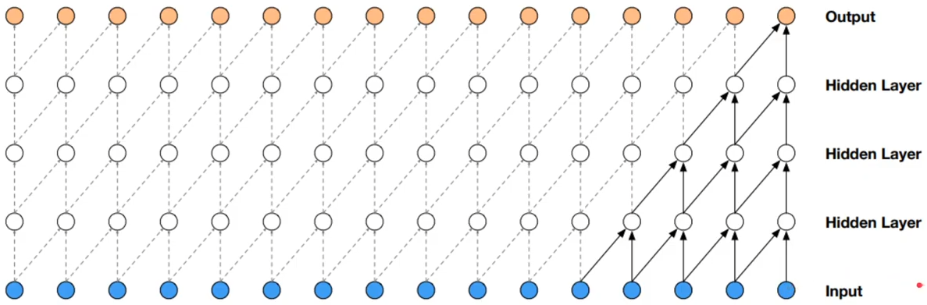
Casual Convolution
Notes:
一般 learning rate 都會根據 batch size 做一些 scale 的操作。這裏用的是lr x batch_size / 256」。
Learning rate 小 under-fitting
Learning rate 大 unstable

Slide 7
Dilated Convolution
dilated rate 為 1
dilated rate 為 2
dilated rate 減一為 kernel element 之間的間隔
Notes:
一般 learning rate 都會根據 batch size 做一些 scale 的操作。這裏用的是lr x batch_size / 256」。
Learning rate 小 under-fitting
Learning rate 大 unstable

Slide 8
Dilated Casual Convolution
Notes:
一般 learning rate 都會根據 batch size 做一些 scale 的操作。這裏用的是lr x batch_size / 256」。
Learning rate 小 under-fitting
Learning rate 大 unstable

Slide 9
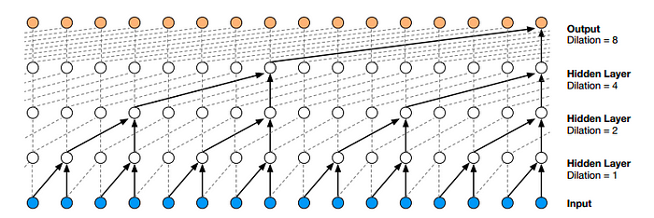
Dilated Casual Convolution
Notes:
一般 learning rate 都會根據 batch size 做一些 scale 的操作。這裏用的是lr x batch_size / 256」。
Learning rate 小 under-fitting
Learning rate 大 unstable

Slide 10
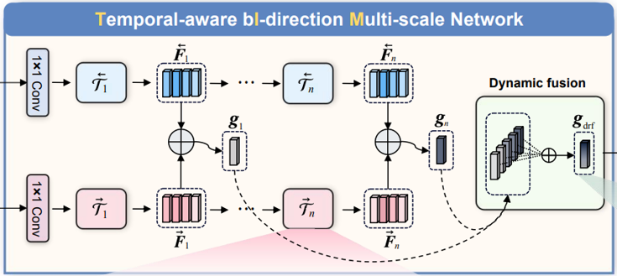

TIM-net 有 n 個 TAB，第 j 個 block 的 dilated rate 是
Notes:
一般 learning rate 都會根據 batch size 做一些 scale 的操作。這裏用的是lr x batch_size / 256」。
Learning rate 小 under-fitting
Learning rate 大 unstable

Slide 11

global contextual representation
global temporal pooling operation
Notes:
一般 learning rate 都會根據 batch size 做一些 scale 的操作。這裏用的是lr x batch_size / 256」。
Learning rate 小 under-fitting
Learning rate 大 unstable

Slide 12
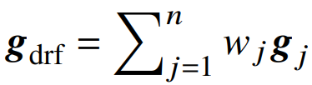
Multi-scale dynamic fusion
DRF: Dynamic Receptive Fields, W 是可以訓練的權重
Notes:
提出這點的原因是因為每個人講話的習慣不同，例如速度、停頓的時間

Slide 13
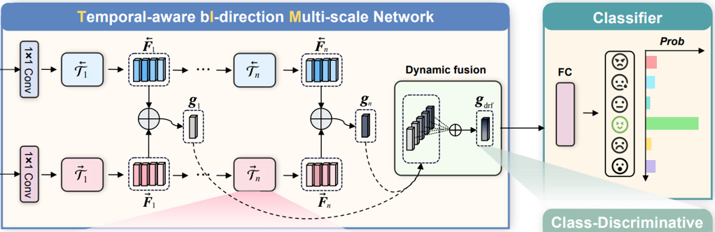
Notes:
一般 learning rate 都會根據 batch size 做一些 scale 的操作。這裏用的是lr x batch_size / 256」。
Learning rate 小 under-fitting
Learning rate 大 unstable

Slide 14
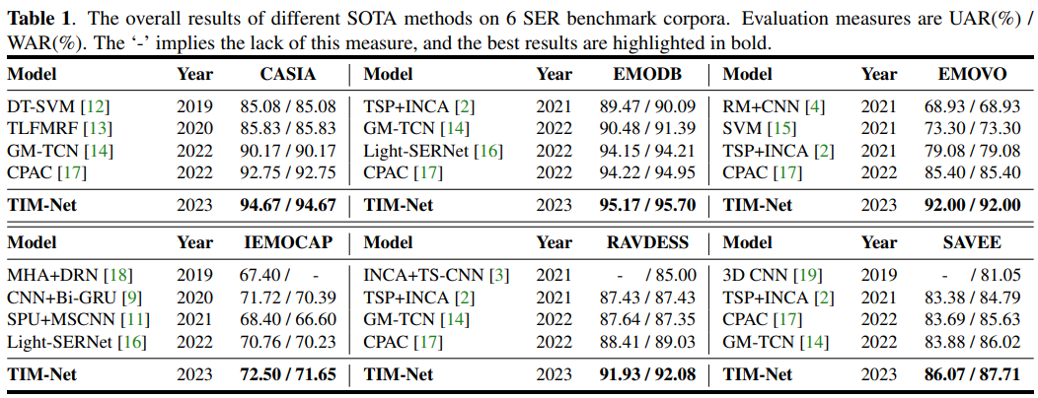
Notes:
一般 learning rate 都會根據 batch size 做一些 scale 的操作。這裏用的是lr x batch_size / 256」。
Learning rate 小 under-fitting
Learning rate 大 unstable

